Slide 1
FUNCIONES COMPUESTAS Y REGLA DE LA CADENA
Ing. Luis Fernando García
Ing. Edxon Stiven Meneses
Sección 13.4 y 13.5

Slide 2
REGLA DE LA CADENA.
Teorema A
Sean x = x(t) e y = y(t) diferenciables en t, y sea f = f(x,y) diferenciable en (x(t), y(t))

Slide 3
REGLA DE LA CADENA.
Suponga que , donde y . Determine

Slide 4
REGLA DE LA CADENA.
Pudimos haber resuelto el ejemplo anterior sin usar la regla de la cadena. Por una sustitución.
De modo que . Sin embargo, el método de sustitución directa no siempre está disponible o no es conveniente; observemos el siguiente ejemplo.

Slide 5
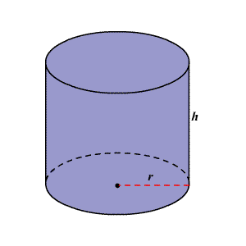
REGLA DE LA CADENA.
Al calentar un cilindro circular recto sólido, su radio r y altura h aumenta; por lo tanto, también lo hace el área de S de su superficie. Suponga que en el instante en que r = 10 centímetros y h = 100 centímetros, r esta creciendo a razón de 0.2 centímetros por hora y h aumenta a 0.5 centímetros/hora. ¿Qué tan rápido crece S en ese instante?

Slide 6
REGLA DE LA CADENA.
La fórmula para el área total de la superficie de un cilindro es:
Así:
En r = 10 y h = 100,

Slide 7
REGLA DE LA CADENA. V2.0
Suponga que , donde y . Entonces tiene sentido preguntarse por , .
Teorema B
Suponga que y tienen primeras derivadas parciales en y sea diferenciable en . Entonces tiene primeras derivadas parciales dadas por

Slide 8
FORMULA DE TAYLOR Y TEOREMA DEL VALOR MEDIO

Slide 9
1. FORMULA DE TAYLOR
A partir de
$\int_{a}^{x}{f^{′}\left(x\right)=f\left(x\right)−f(a)}$
Se Obtiene la Formula de Taylor
$$f\left(x\right)=f\left(a\right)+f^{′}\left(a\right)\left(x−a\right)+\frac{f^{′′}\left(a\right)}{2!}{\left(x−a\right)}^{2}+…+\frac{f^{\left(n−1\right)}\left(a\right)}{\left(n−1\right)!}{\left(x−a\right)}^{n−1}+Rn(x)$$
;$Rn\left(x\right)=\int_{a}^{x}{…\int_{a}^{x}{f^{\left(n\right)}\left(x\right){\left(dx\right)}^{n}}}$
Forma Integral
Suposición
$f^{\left(n\right)}\left(x\right)$ es continuo y tiene un mínimo “m” y máximo “M” en un intervalo $[a, x]$
$$Rn\left(x\right)=\frac{f^{\left(n\right)}\left(ζ\right)}{n!}{\left(x−a\right)}^{n}=\frac{f^{\left(n\right)}\left(ζ(x)\right)}{n!}{\left(x−a\right)}^{n}$$
Forma Lagrange

Slide 10
1. FORMULA DE TAYLOR
$$Rn\left(x\right)=\frac{f^{\left(n\right)}\left(ζ\right)}{n!}{\left(x−a\right)}^{n}=\frac{f^{\left(n\right)}\left(ζ(x)\right)}{n!}\frac{f^{\left(n\right)}\left(ζ(x)\right)}{n!}$$
Se puede escribir que:
$f\left(x\right)≈f\left(a\right)+f^{′}\left(a\right)\left(x−a\right)+\frac{f^{′′}\left(a\right)}{2!}{\left(x−a\right)}^{2}+…+\frac{f^{\left(n−1\right)}\left(a\right)}{\left(n−1\right)!}{\left(x−a\right)}^{n−1}$
En donde el error de la aproximación está dado por $Rn\left(x\right)$
“La Fórmula de Taylor es una aproximación, la aproximación de una función dada f(x) por un polinomio de grado finito, con $Rn\left(x\right)$ que nos permite señalar los límites de el error incurrido.”….Greenberg.
Término Desconocido

Slide 11
1. FORMULA DE TAYLOR
Si se supone que $n→∞$ se tiene:
$$TS f℩_{a}=\sum_{j=0}^{∞}{\frac{f^{\left(j\right)}\left(a\right)}{j!}{\left(x−a\right)}^{j}}$$
Serie de Taylor de f en el punto a
Serie Converja en un intervalo x
Función a la cual converge la serie
$TS f℩_{a}$ representa a f en I
Igualar f(x) en algún intervalo I

Slide 12
1. FORMULA DE TAYLOR
Problema
Expandir un f(x) en una serie de Taylor en un punto x=a
No garantiza que la serie Converja
Es posible que Rn(x) no converja cuando $n→∞$
Es posible que Rn(x) no converja cuando 𝒏→∞
Con el fin de representar a f sobre un intervalo x
Se Garantiza
$R_{n}(x)→0$ en un Intervalo x

Slide 13
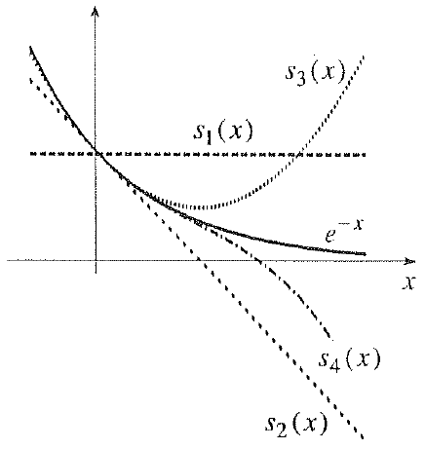
1. FORMULA DE TAYLOR
$$f\left(x\right)=e^{−x}$$
¿Esta serie representa a la función tal que se pueda escribir:
Fig. 1. Consecuencia de las sumas parciales de $e^{−x}. [1]$

Slide 14
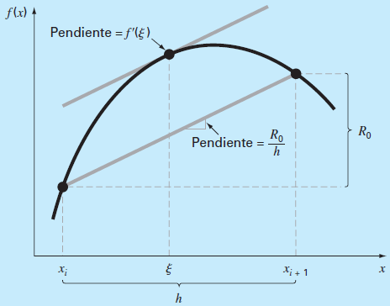
1.2. TEOREMA DEL VALOR MEDIO
Si f es continua en un intervalo cerrado $[a, x]$ y diferenciable en el intervalo abierto $(a, x)$. Entonces existe un número $ζ$ en $(a, x)$, tal que:
Fig. 2. Representación gráfica del teorema del valor medio para la derivada$. [2]$

Slide 15
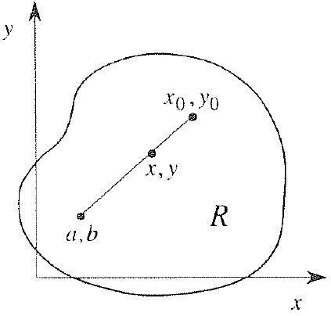
2. EXTENSIÓN A FUNCIONES DE MÁS DE UNA VARIABLE
En las series de Taylor se conoce todo sobre f(x) en x=a, i.e. f’(a), f’’(a)…
¿Se puede considerar en más variables?
Suposición:
Se conocen todos los valores fx, fy, fxx, fyy…hasta el término “n” en (a,b).
Se tiene
Fig. 3. Puntos de Interés$. [1]$

Slide 16
2. EXTENSIÓN A FUNCIONES DE MÁS DE UNA VARIABLE
Si F es diferenciable se puede escribir la fórmula de Taylor como:
Términos Desconocidos

Slide 17
2. EXTENSIÓN A FUNCIONES DE MÁS DE UNA VARIABLE
Reemplazando en:
Haciendo t=1, F(1)=f(xo, yo), Se Obtiene:
FÓRMULA DE TAYLOR EN DOS VARIABLES

Slide 18
FORMULA DE TAYLOR Y TEOREMA DEL VALOR MEDIO

Slide 19
FORMULA DE TAYLOR Y TEOREMA DEL VALOR MEDIO
%%%%%Función Real%%%%%
x1 = -3:0.1:3;
y1 = 1./(4+x1);
syms x;
f = inline('1/(4+x)');
fig = figure();
set(fig,'color','white')
plot(x1,y1,'Linewidth',3);
grid on;
xlabel('x');
ylabel('y');
%%%%%Taylor%%%%%%%%
S = taylor(f(x),5,0);
hold on;
h=ezplot(S,[-3,3]);
set(h,'color','r','linestyle','--')
set(h,'LineWidth',2);
legend('Funcion Real','Expansion de Taylor');
MATLAB

Slide 20
BIBLIOGRAFÍA
GREENBERG, Michael. Advanced Engineering Mathematics, 2nd Edition. Prentice Hall. University of Delaware, Delaware. 1998.
CHAPRA, Steven; CANALE, Raymond. Métodos numéricos para ingenieros, 5ta. Edición, McGraw Hill, 2007.

